Slide 1
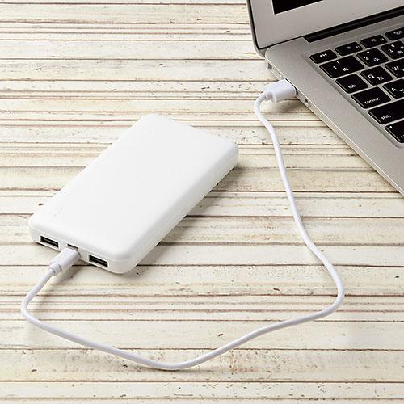
【提案書】
モバイルタンク10000
携帯も容易なコンパクトなサイズ感のモバイルバッテリーです。大容量の10000mAhで2台同時充電も可能なため使い勝手は抜群！オリジナルの名入れプリントはフルカラーで可能です。
特徴
納期
納期スペース
仕様
素材 : リサイクルABS
サイズ : 135×68×16mm
機能 : 電池容量/10000mAh 定格容量/6000mAh DC INPUT5V/2A DC OUTPUT5V/2A
付属品 : 電源/USB 充電ケーブル付(Type-C)
包装 : 箱入 箱サイズ/168×109×35mm
お見積
お見積りスペース

